Slide 1
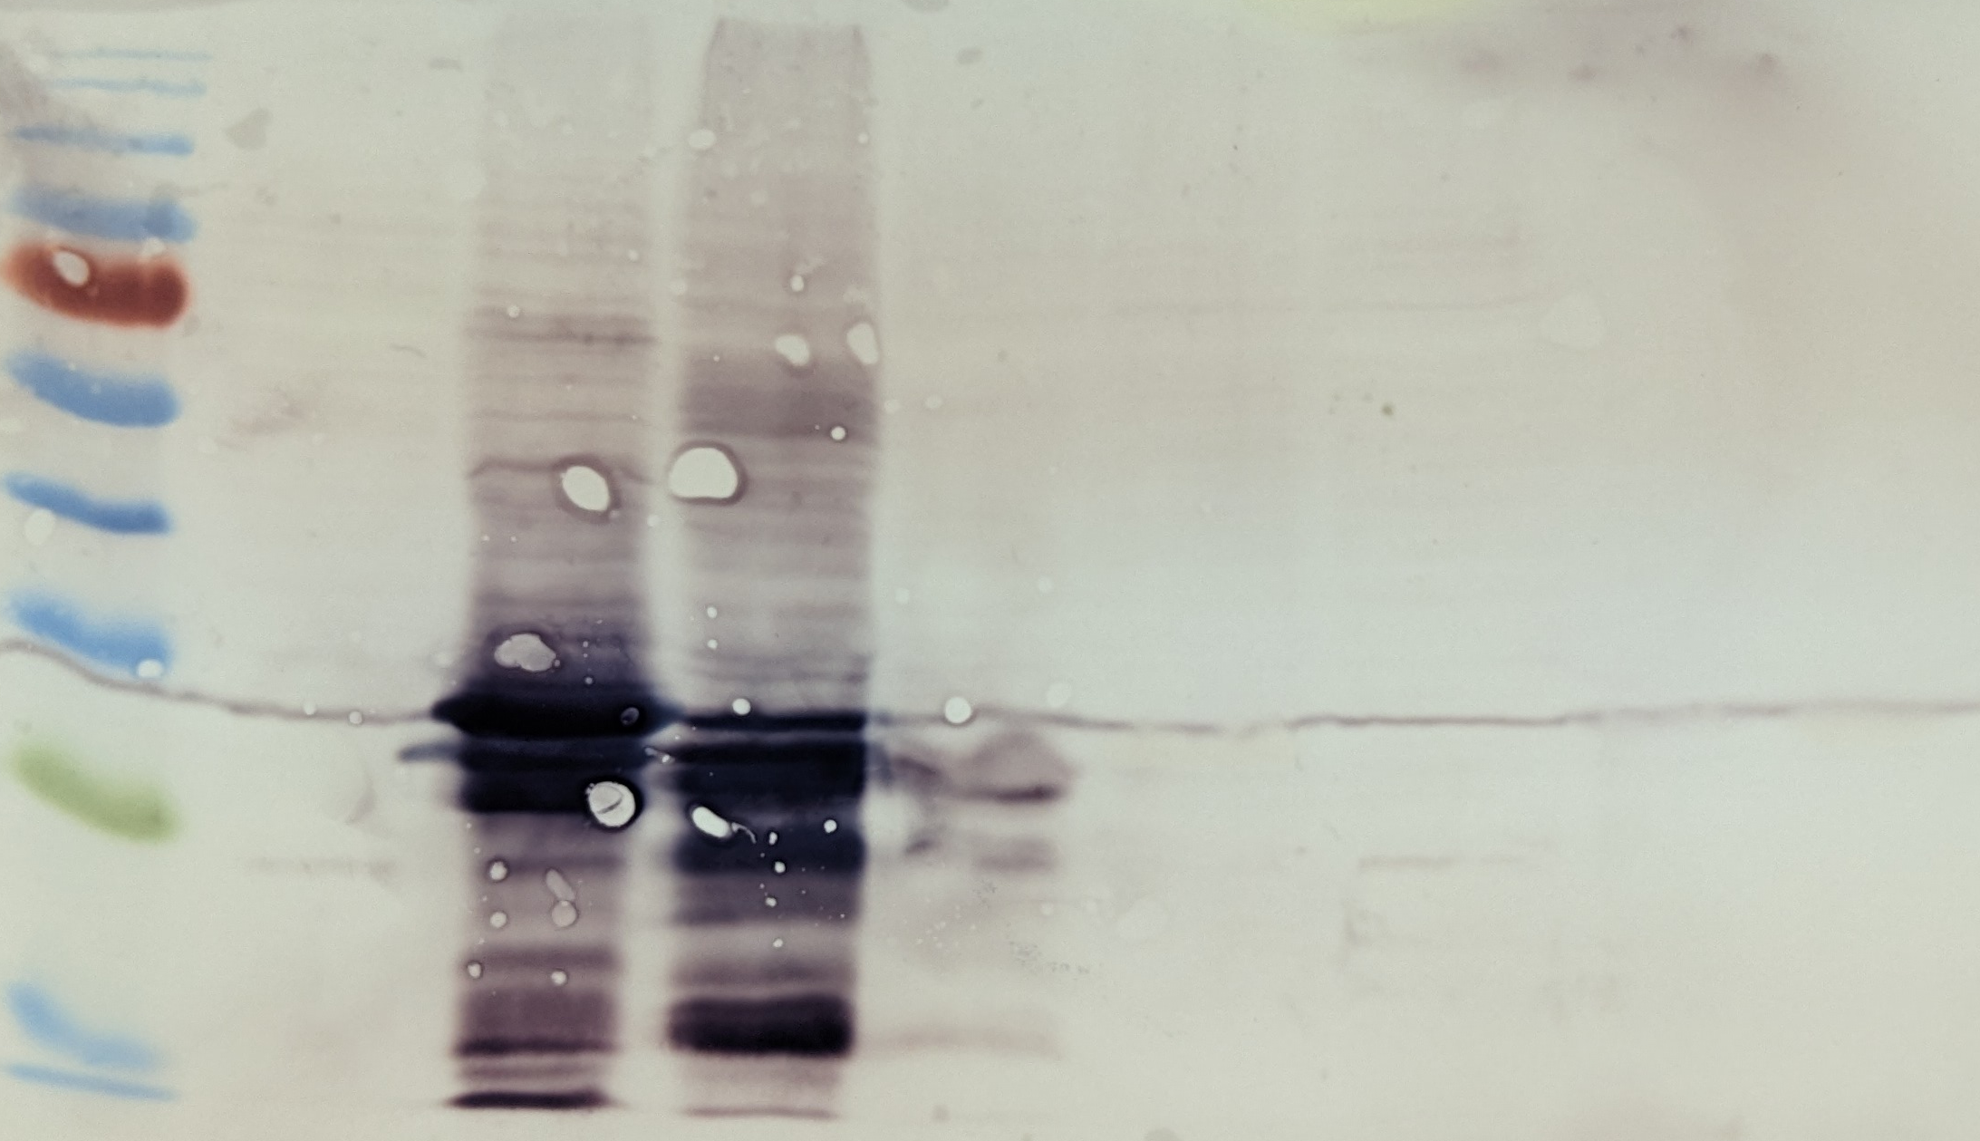
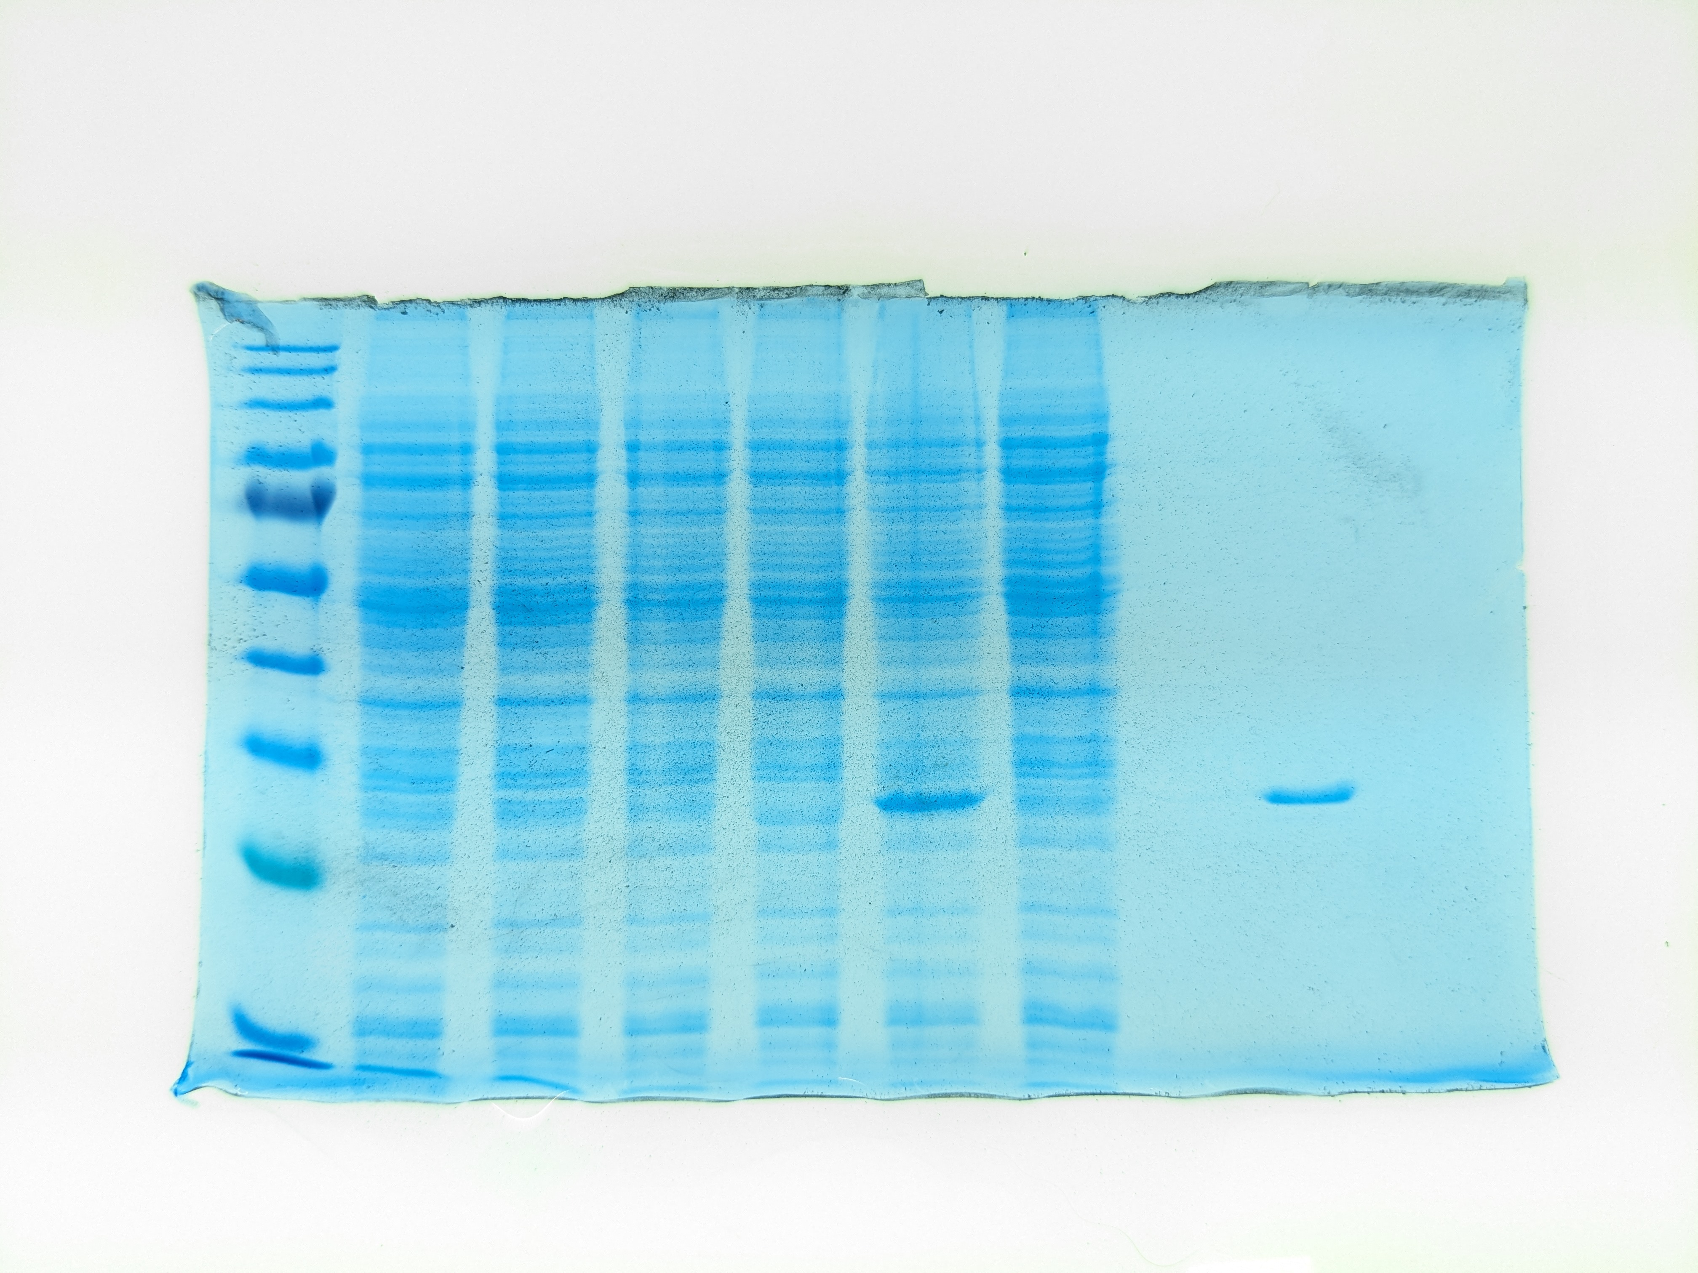
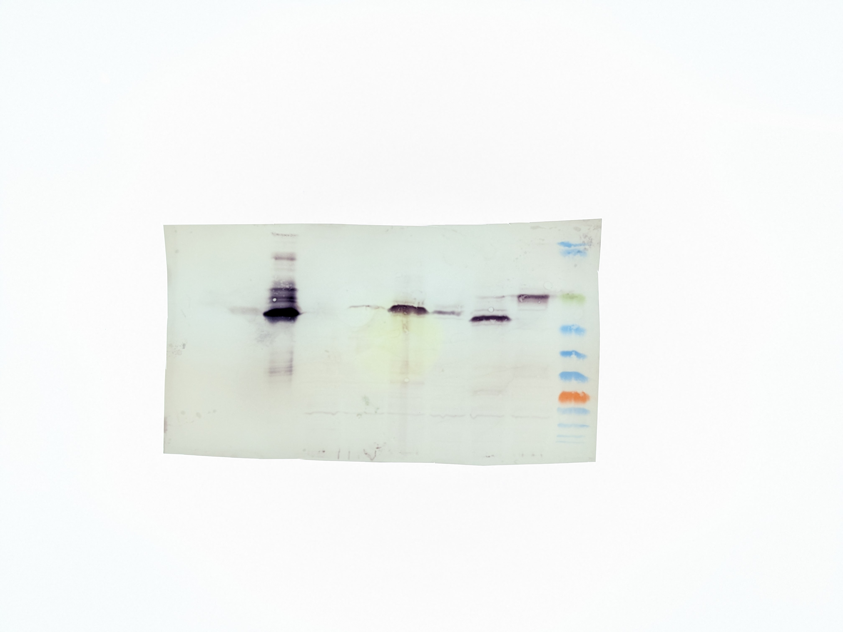

Slide 2
Protein | aa | MW [kDa]
CP PVX | 236 | 25.0
S-Tag | 17 | 2.0
d29CP PVX_ORANGE | 210 | 22.7
S-Tag-CP PVX_ORANGE | 251 | 26.9
S-Tag-CP PVX_LILA | 251 | 26.8

Slide 3
06.06.2025
Anti-S-AK
M
d29
Orange
S-Tag
Orange
S-Tag
Lila
PVX CP
(ALiCE)
eYFP
(ALiCE)
H₂O
(ALiCE)
PVX CP
Strep-
eYFP
M
d29
Orange
S-Tag
Orange
S-Tag
Lila
PVX CP
(ALiCE)
eYFP
(ALiCE)
H₂O
(ALiCE)
PVX CP
Strep-
eYFP
72 kDa
34 kDa
26 kDa

Slide 4
06.06.2025
Anti-PVX-AK
M
d29
Orange
S-Tag
Orange
S-Tag
Lila
PVX CP
(ALiCE)
eYFP
(ALiCE)
H₂O
(ALiCE)
PVX CP
Strep-
eYFP
M
d29
Orange
S-Tag
Orange
S-Tag
Lila
PVX CP
(ALiCE)
eYFP
(ALiCE)
H₂O
(ALiCE)
PVX CP
Strep-
eYFP
72 kDa
34 kDa
26 kDa

Slide 6
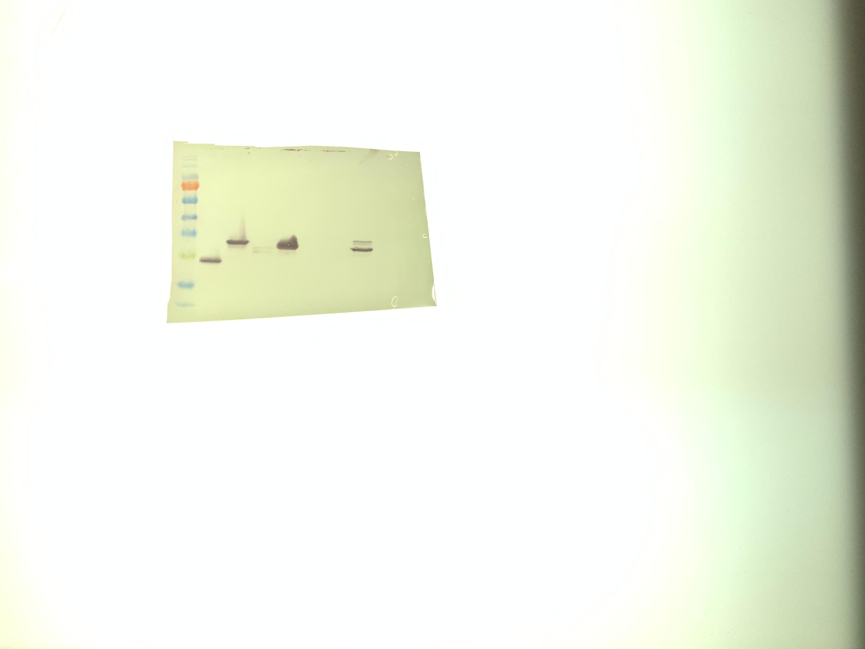
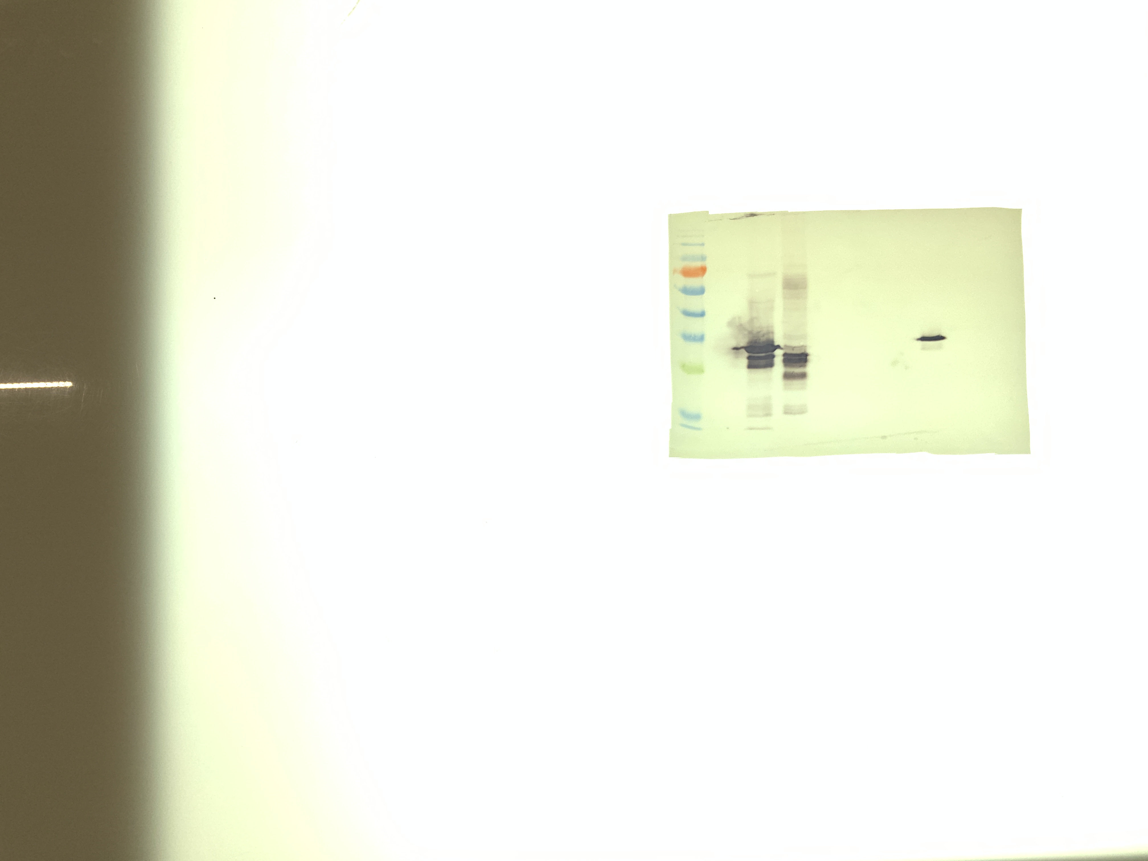
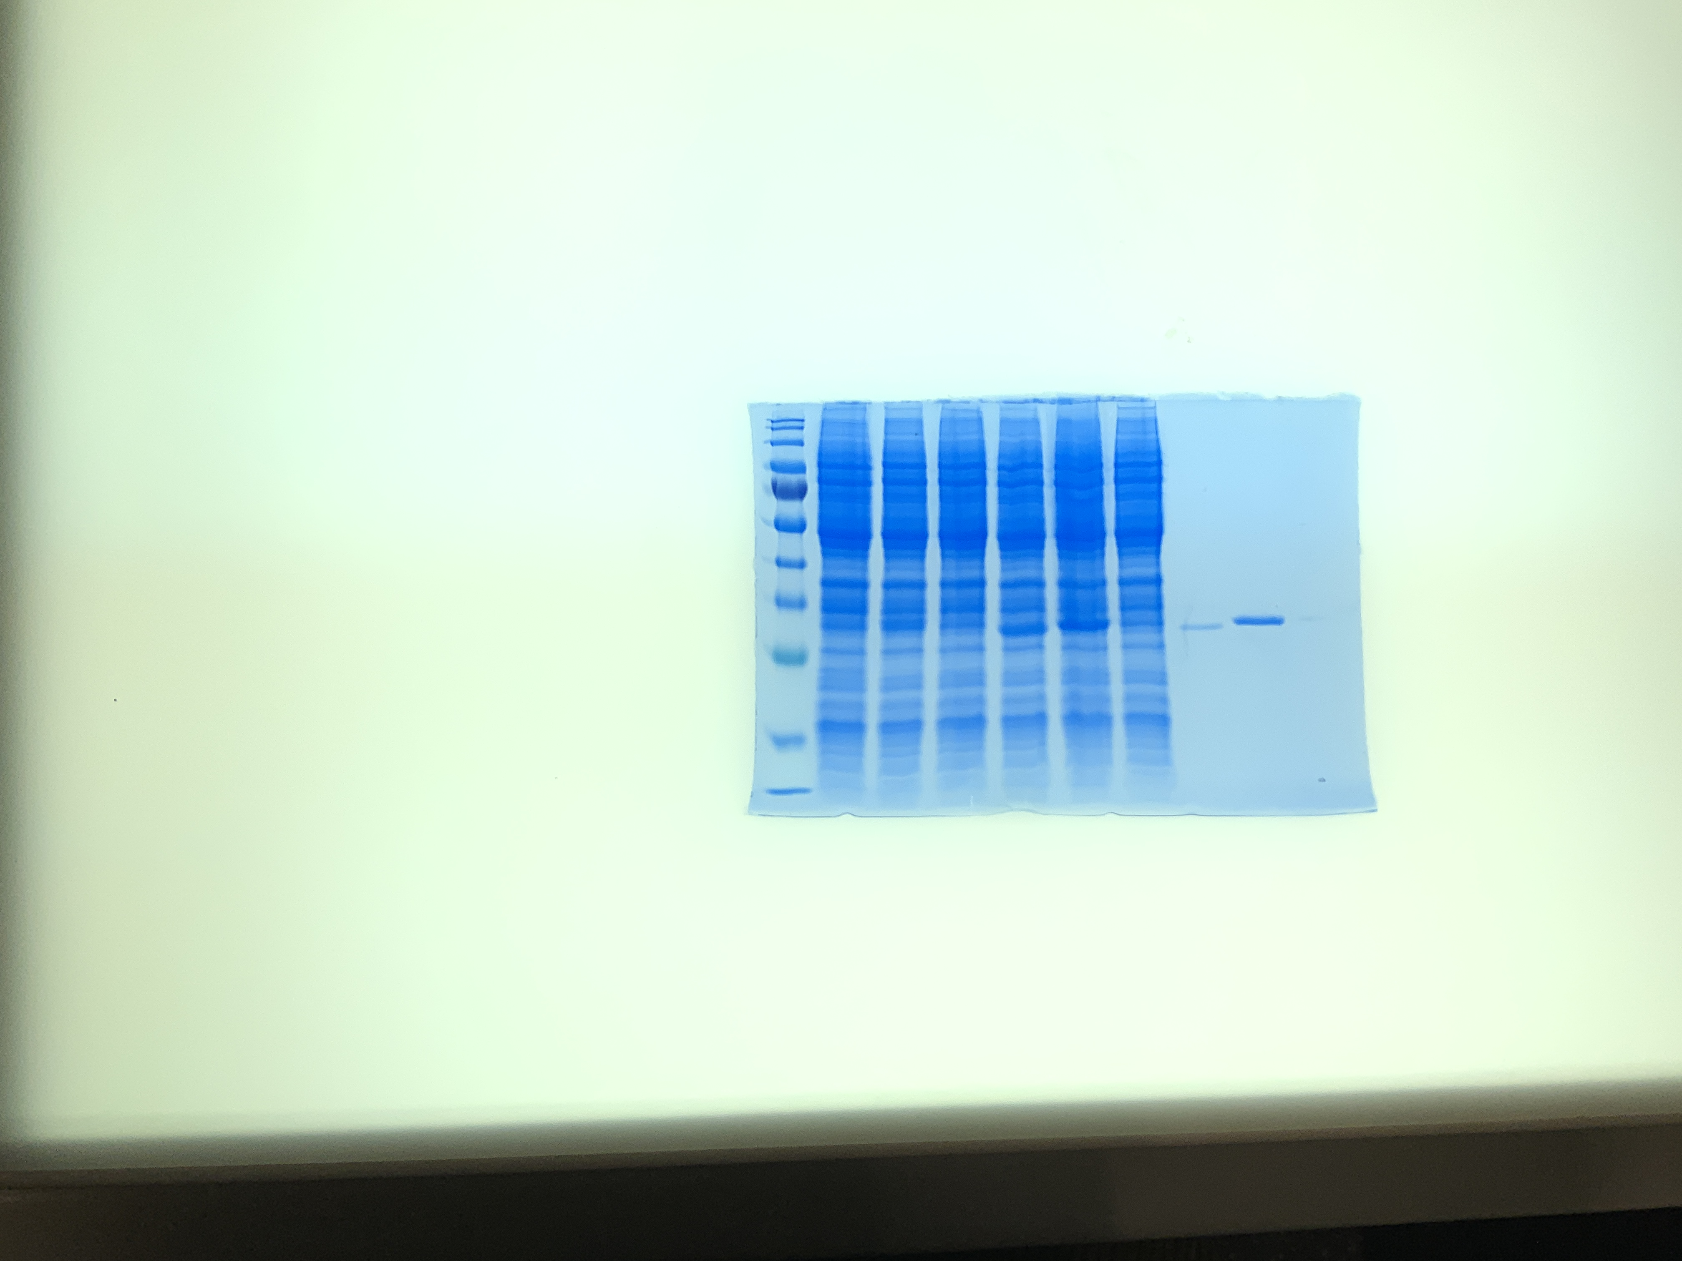

Slide 7
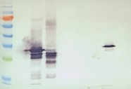
12.06.2025
Color Correction
Anti-S-AK
M
d29
Orange
S-Tag
Orange
S-Tag
Lila
PVX CP
(ALiCE)
eYFP
(ALiCE)
H₂O
(ALiCE)
PVX CP
Strep-
eYFP
M
d29
Orange
S-Tag
Orange
S-Tag
Lila
PVX CP
(ALiCE)
eYFP
(ALiCE)
H₂O
(ALiCE)
PVX CP
Strep-
eYFP
72 kDa
34 kDa
26 kDa

Slide 8
12.06.2025
Anti-S-AK
M
d29
Orange
S-Tag
Orange
S-Tag
Lila
PVX CP
(ALiCE)
eYFP
(ALiCE)
H₂O
(ALiCE)
PVX CP
Strep-
eYFP
M
d29
Orange
S-Tag
Orange
S-Tag
Lila
PVX CP
(ALiCE)
eYFP
(ALiCE)
H₂O
(ALiCE)
PVX CP
Strep-
eYFP
72 kDa
34 kDa
26 kDa

Slide 9
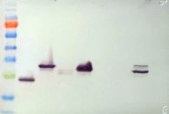
12.06.2025
Color Correction
Anti-PVX-AK
M
d29
Orange
S-Tag
Orange
S-Tag
Lila
PVX CP
(ALiCE)
eYFP
(ALiCE)
H₂O
(ALiCE)
PVX CP
Strep-
eYFP
M
d29
Orange
S-Tag
Orange
S-Tag
Lila
PVX CP
(ALiCE)
eYFP
(ALiCE)
H₂O
(ALiCE)
PVX CP
Strep-
eYFP
72 kDa
34 kDa
26 kDa

Slide 10
12.06.2025
Anti-PVX-AK
M
d29
Orange
S-Tag
Orange
S-Tag
Lila
PVX CP
(ALiCE)
eYFP
(ALiCE)
H₂O
(ALiCE)
PVX CP
Strep-
eYFP
M
d29
Orange
S-Tag
Orange
S-Tag
Lila
PVX CP
(ALiCE)
eYFP
(ALiCE)
H₂O
(ALiCE)
PVX CP
Strep-
eYFP
72 kDa
34 kDa
26 kDa

Slide 11
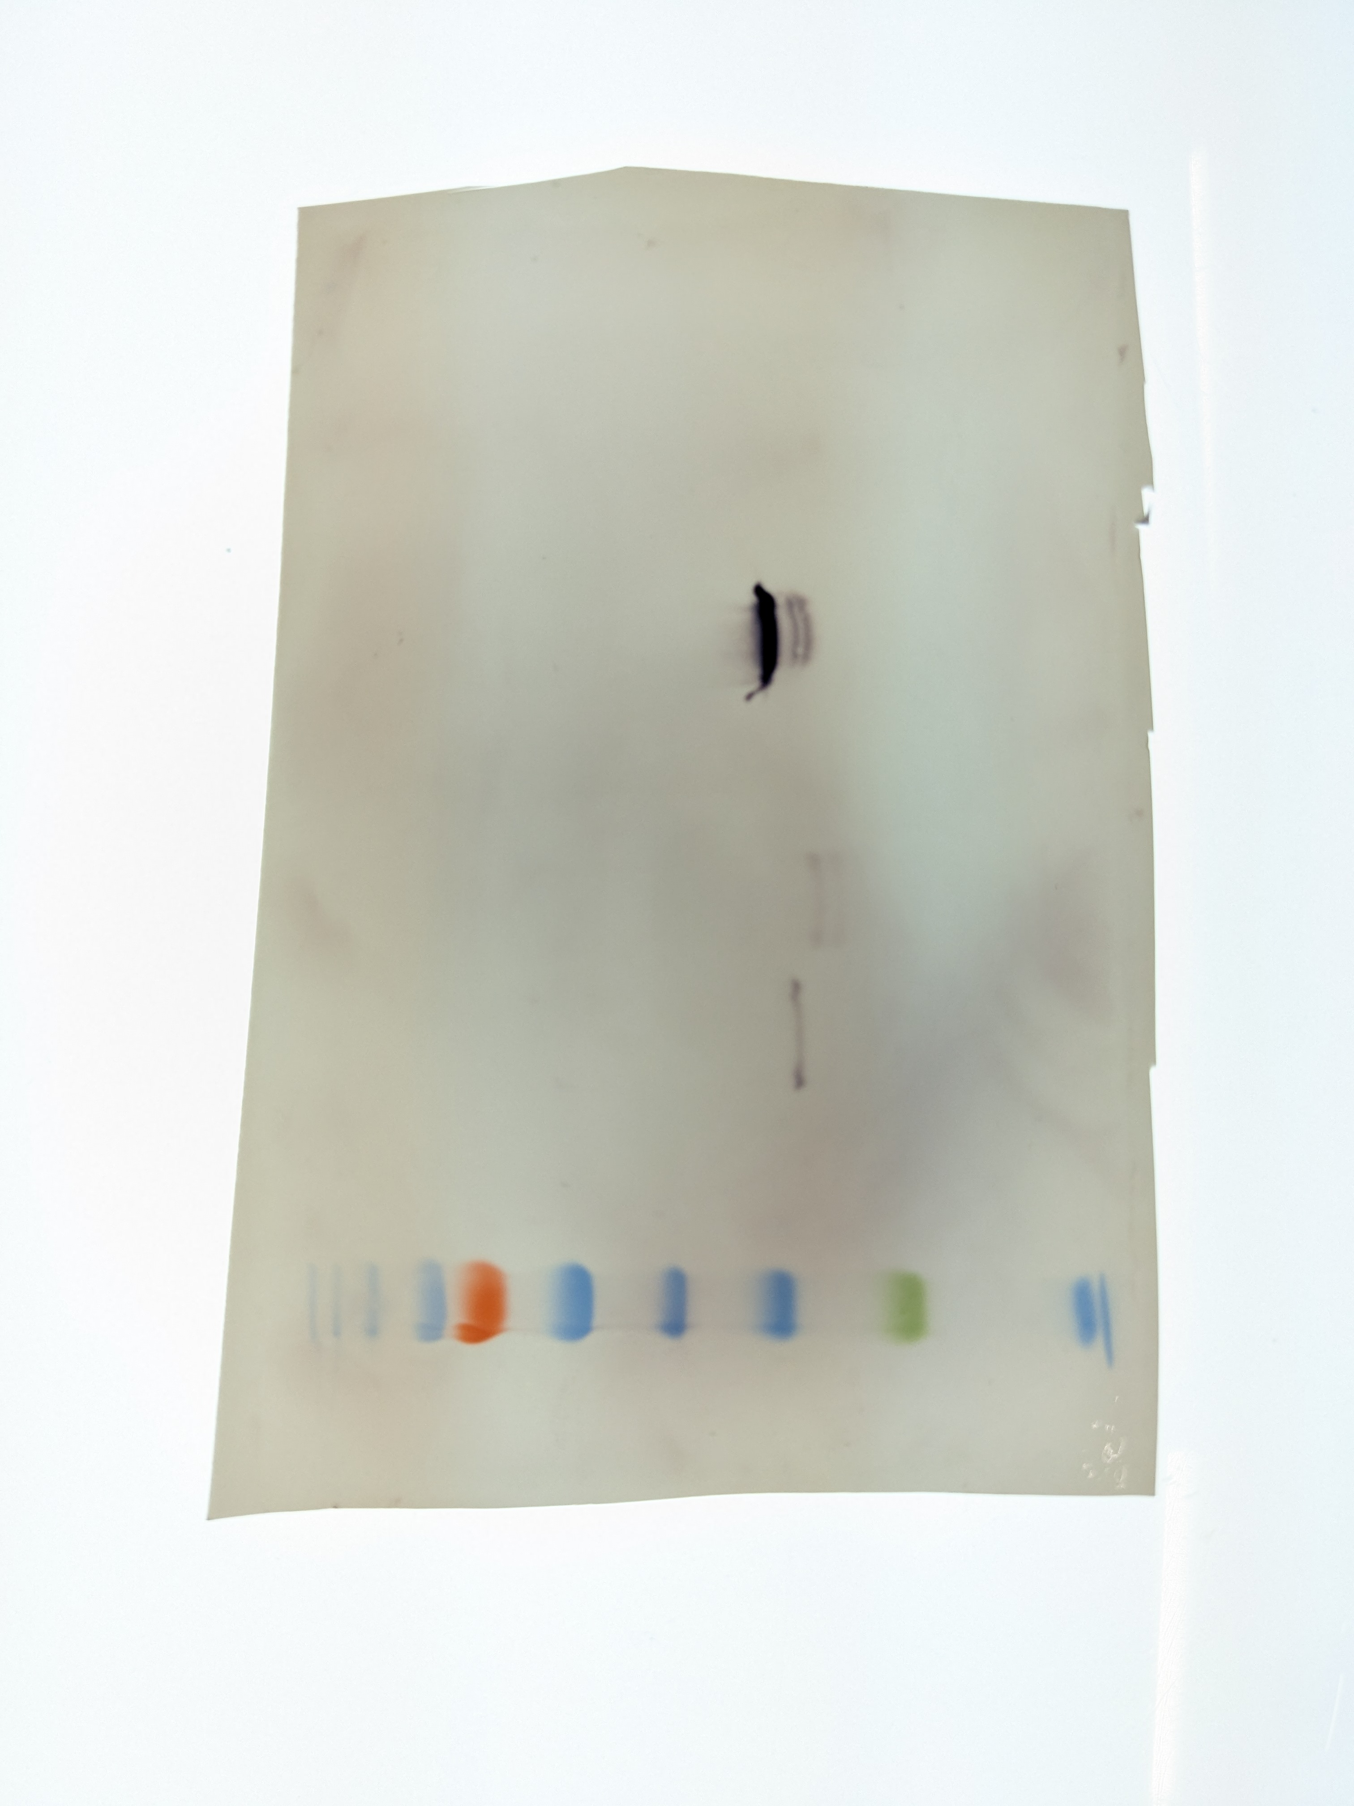
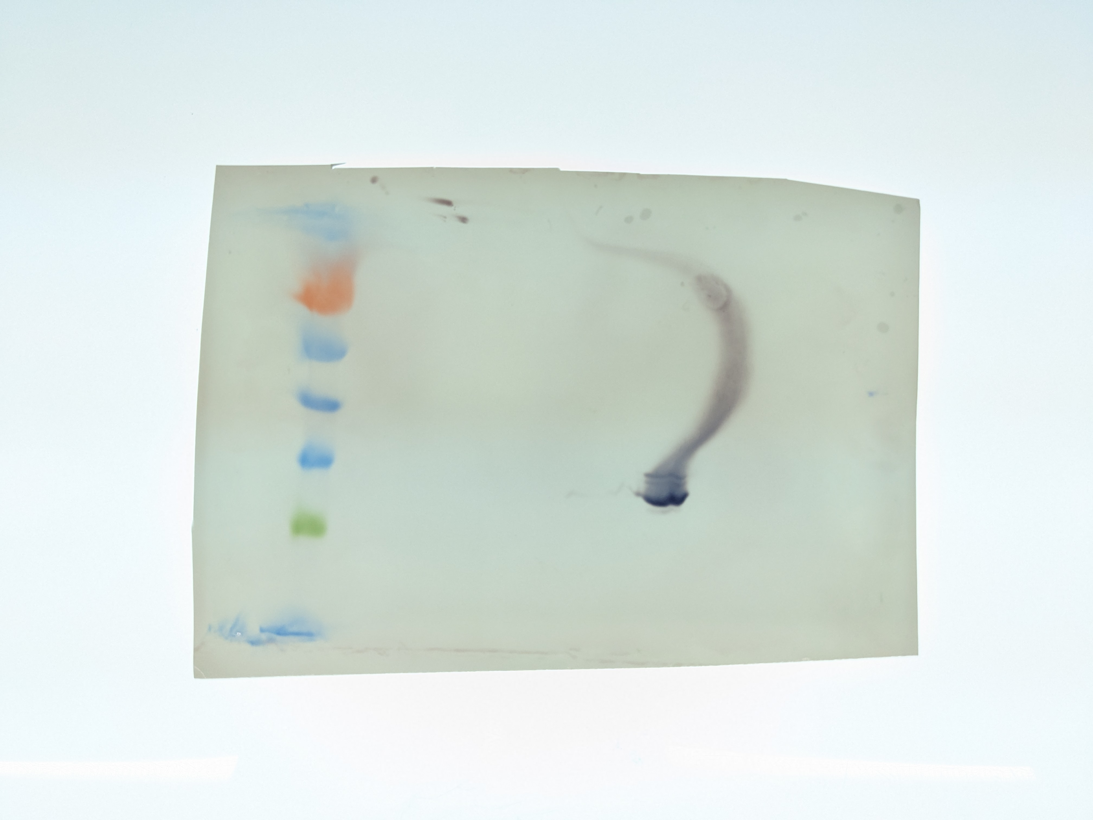
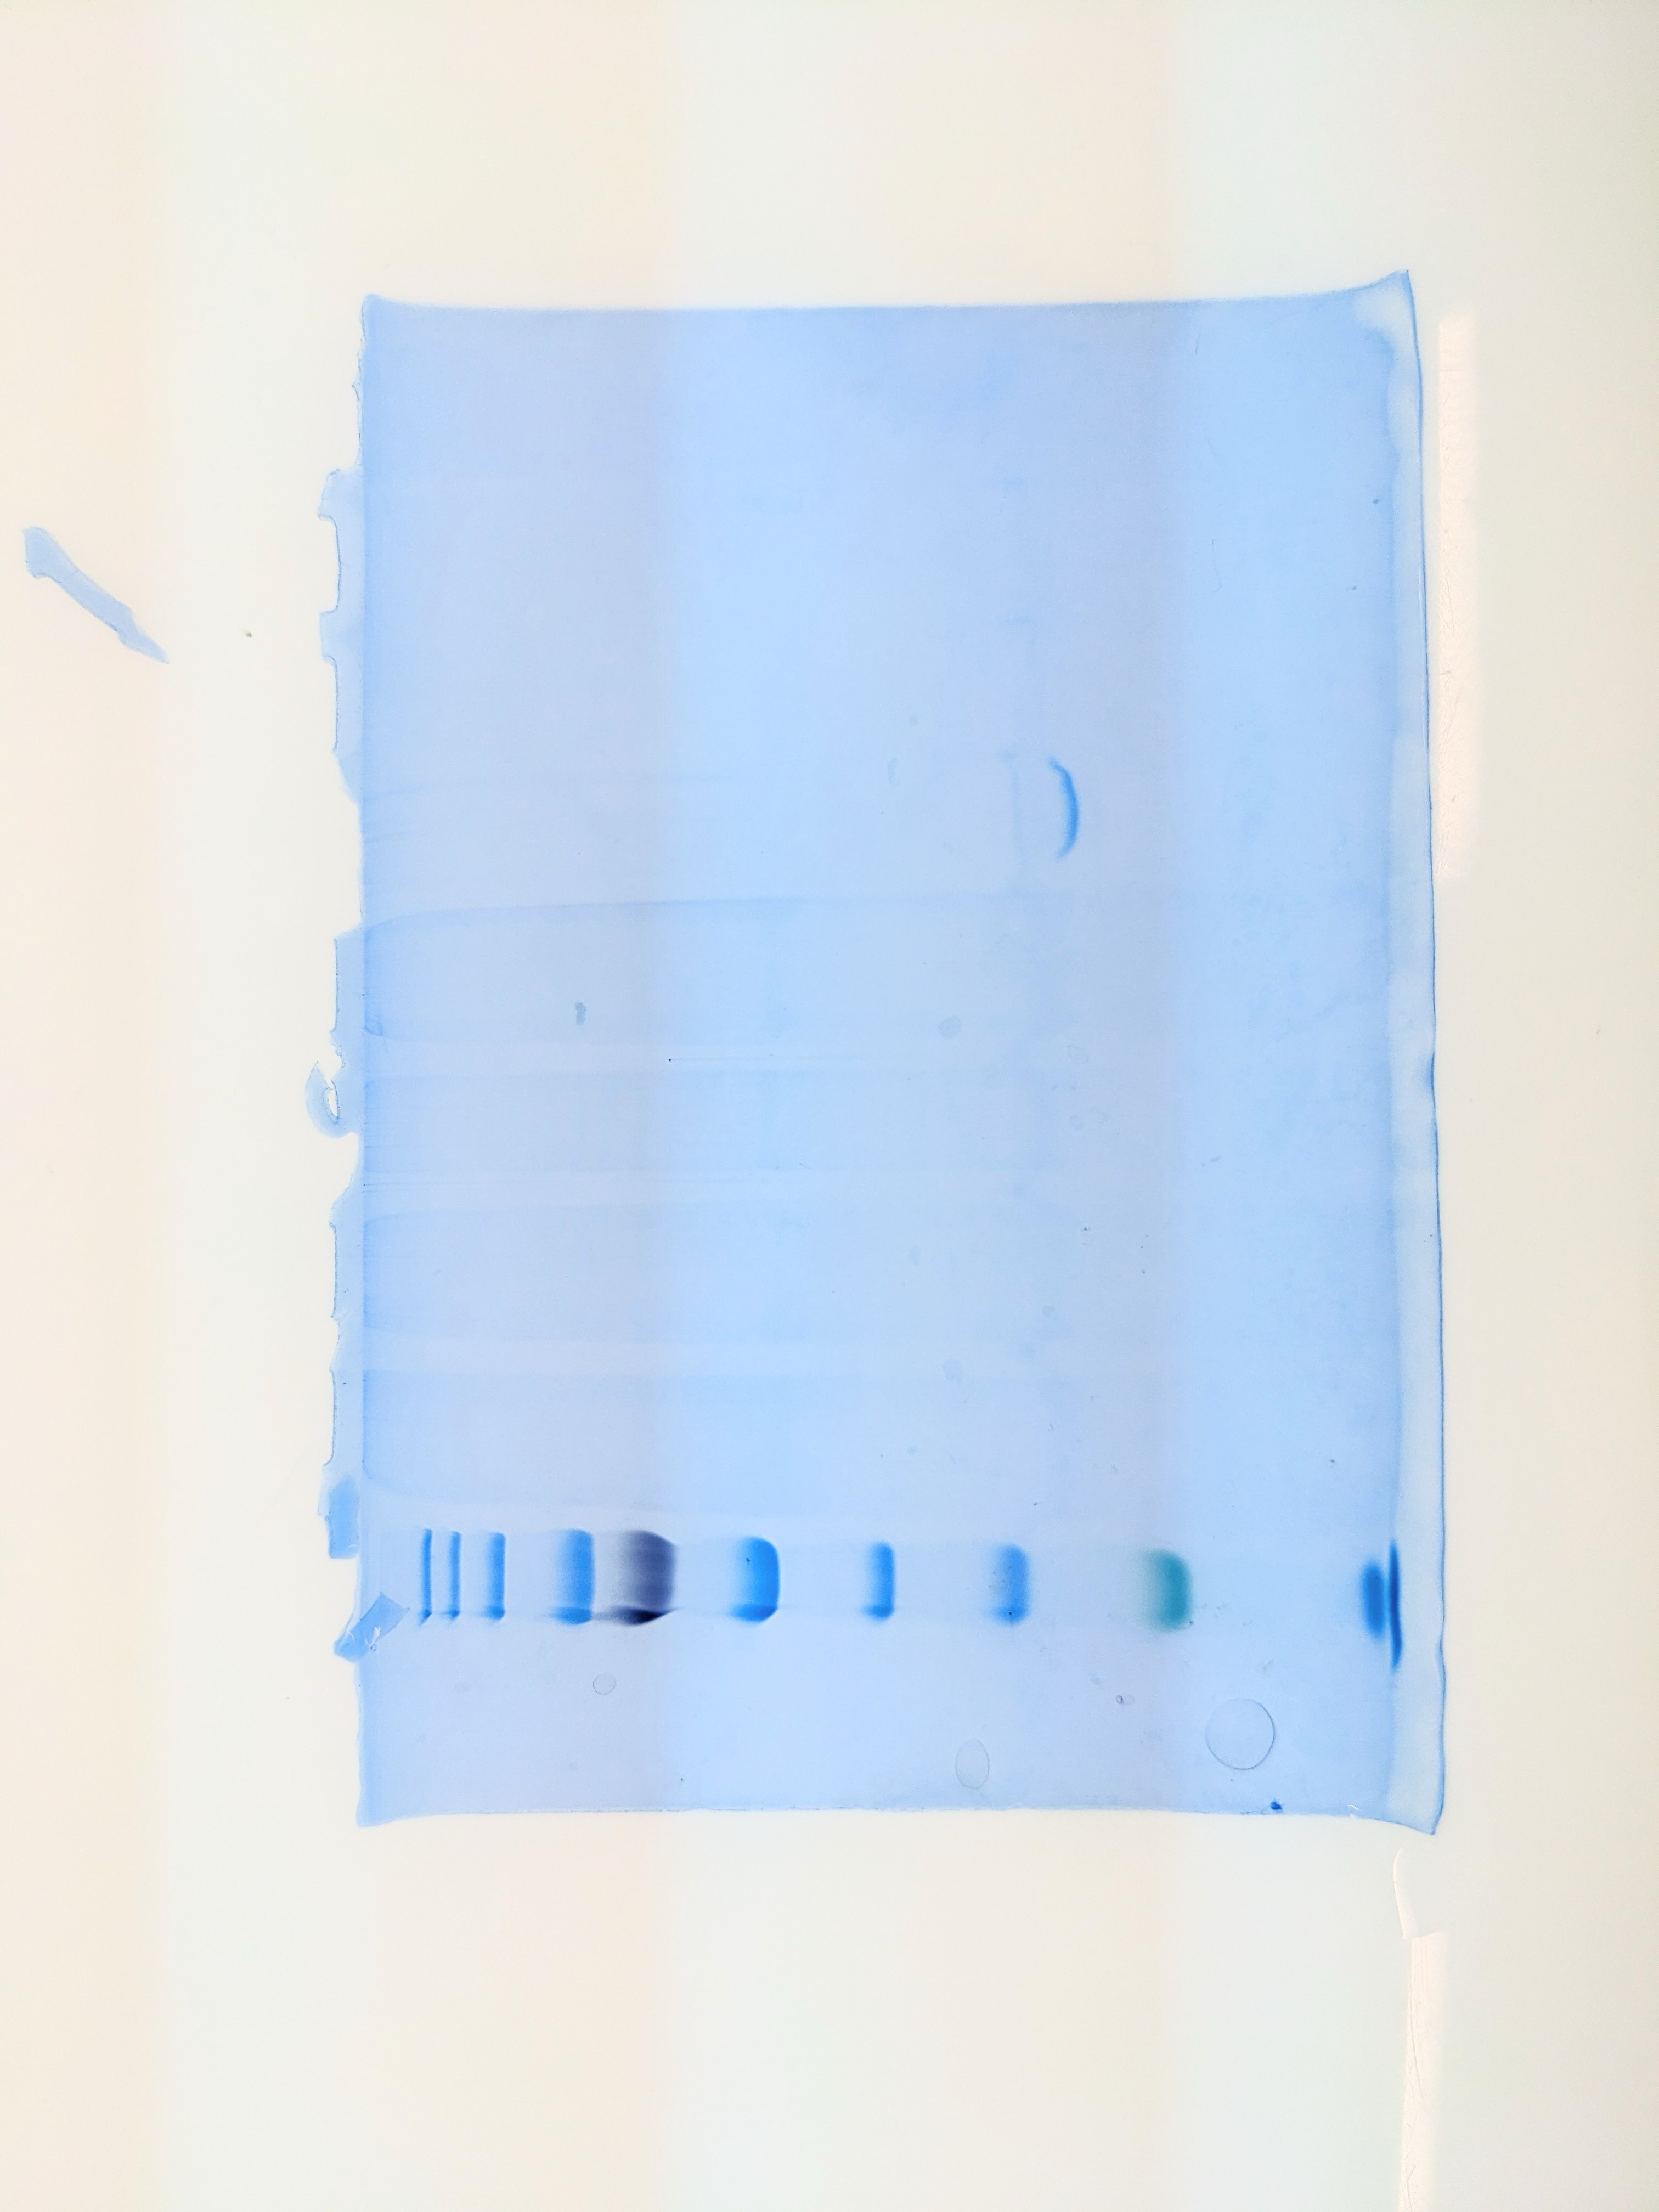
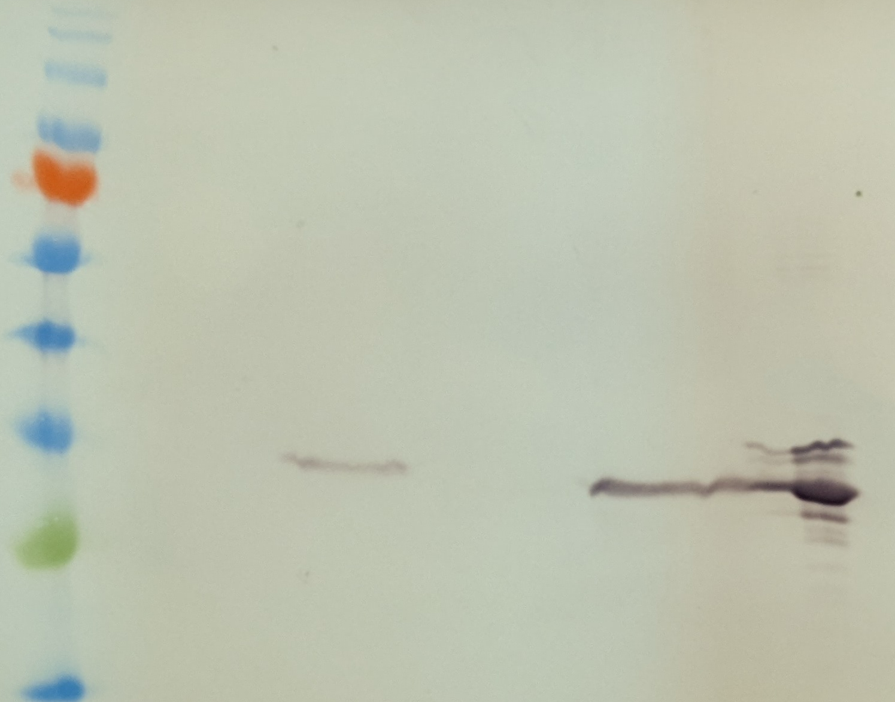
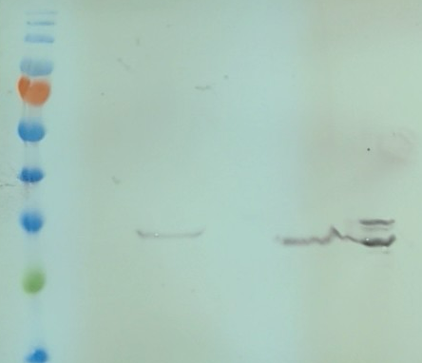

Slide 12
18.06.2025
Anti-S-AK
M
d29
Orange
S-Tag
Orange
S-Tag
Lila
PVX CP
(ALiCE)
S-Tag
PVX CP
M
d29
Orange
S-Tag
Orange
S-Tag
Lila
PVX CP
(ALiCE)
S-Tag
PVX CP
72 kDa
34 kDa
26 kDa

Slide 13
18.06.2025
Anti-PVX-AK
M
d29
Orange
S-Tag
Orange
S-Tag
Lila
PVX CP
(ALiCE)
S-Tag
PVX CP
M
d29
Orange
S-Tag
Orange
S-Tag
Lila
PVX CP
(ALiCE)
S-Tag
PVX CP
72 kDa
34 kDa
26 kDa

Slide 14
20.06.2025
Anti-PVX-AK, 1
M
d29
Orange
S-Tag
Orange
S-Tag
Lila
PVX CP
(ALiCE)
S-Tag
PVX CP
M
d29
Orange
S-Tag
Orange
S-Tag
Lila
PVX CP
(ALiCE)
S-Tag
PVX CP
72 kDa
34 kDa
26 kDa

Slide 15
20.06.2025
Anti-PVX-AK, 2
M
d29
Orange
S-Tag
Orange
S-Tag
Lila
PVX CP
(ALiCE)
S-Tag
PVX CP
M
d29
Orange
S-Tag
Orange
S-Tag
Lila
PVX CP
(ALiCE)
S-Tag
PVX CP
72 kDa
34 kDa
26 kDa

